Slide 1





X
PREDICTION MODEL
Credit Risk Analysis
ID/X Partners - Data Scientist
Presented by
Tri Wulan Ananta

Slide 2





Tri Wulan Ananta
Lulusan baru Sistem Informasi , Universitas Budi Luhur.
Saya memiliki ketertarikan dalam bidang data, bisnis, teknologi, pembelajaran bahasa.
Data analisis & data science.
Memiliki keterampilan dalam menggunakan Python (pustaka pandas, numpy, seaborn, matplotlib, sklearn) , SQL, Excel. Visualisasi data dengan tools (Power BI, Tableau).
Jenjang karir :
1. Business Development - PT Indo Sukses Pratama
Fulltime 2023 - present
Project based
Website engineer site : www.indosuksespratama.co.id
2. AI testing - Outlier
Freelance Dec 2024 - Jan 2025
wulanananta08@gmail.com
Triwulan Ananta

Slide 3

COURSES & CERTIFICATION
Basic Computer Algorithm Competency - Univ. Budi Luhur, 2022
MonsoonSIM ERP Courses - MonsoonSIM, 2022
Generative AI for System Information Google Cloud - Google, 2024
Data Visualization with Power BI - Unpad, 2025
Fundamental Data Science - Digitalent, 2025
Intermediate Data Science - Digitalent, 2025

Slide 4


BACKGROUND
Id/x partners, berdiri sejak 2002, perusahaan konsultan yang berfokus pada data analytics, manajemen risiko, dan solusi pengambilan keputusan (decisioning solutions). Bisnis inti mencakup:
Credit & Risk Management – merancang strategi siklus kredit, membangun model scoring, dan kerangka kerja risiko.
Data Analytics & Decisioning – mengubah data menjadi insight yang dapat ditindaklanjuti melalui model prediktif dan decision engine.
Process & Performance Optimization – meningkatkan efisiensi, profitabilitas, dan kualitas pengambilan keputusan.
Data-Driven Marketing – memperkuat akuisisi, retensi, serta pertumbuhan portofolio pelanggan.
Id/x partners memiliki pengalaman luas di Asia dan Australia di berbagai industri seperti jasa keuangan, telekomunikasi, manufaktur, dan ritel. Dengan menggabungkan konsultasi strategis dan solusi teknologi, Id/x partners hadir sebagai mitra terpadu (one-stop partner) untuk mendukung pengambilan keputusan bisnis yang lebih cerdas dan berbasis data.

Slide 5
PROJECT PORTFOLIO
Sebagai Data Scientist di ID/X Partners, klien meminta solusi untuk meningkatkan akurasi dalam menilai serta mengelola risiko kredit. Tujuannya adalah membantu mereka mengoptimalkan keputusan bisnis sekaligus meminimalkan potensi kerugian. Tugas saya adalah membangun model machine learning yang mampu memprediksi risiko kredit dengan memanfaatkan dataset pinjaman yang mencakup data pengajuan yang disetujui maupun ditolak.
Link code here!
Github
Project explanation video here!
Link code here!

Slide 6

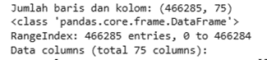
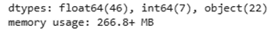
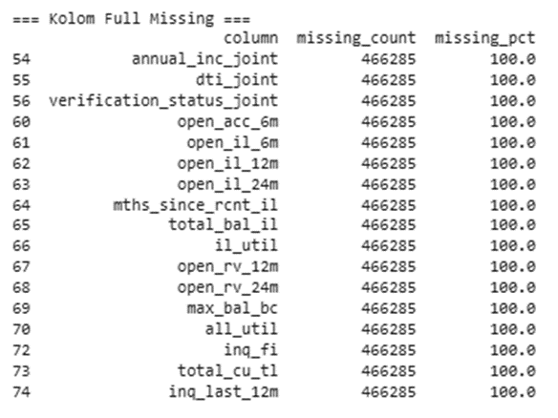
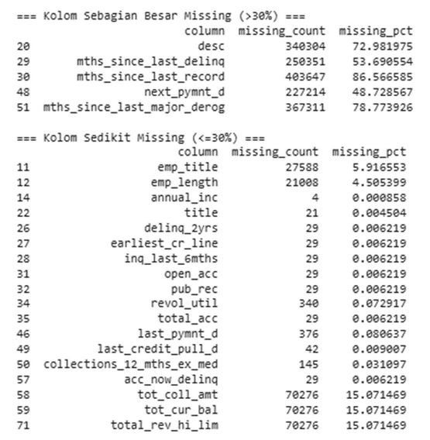
DATA UNDERSTANDING
S
T
U
K
T
U
R
Data memiliki 466285 baris & 75 kolom dengan data tipe numerik float, int64. lalu kategorikal, object
DATASET
ANALISIS MISSING VALUE
Terdapat kolom
Full missing 100%
Sebagian missing
Sedikit missing

Slide 7

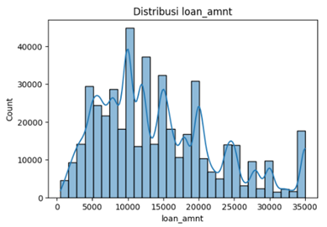

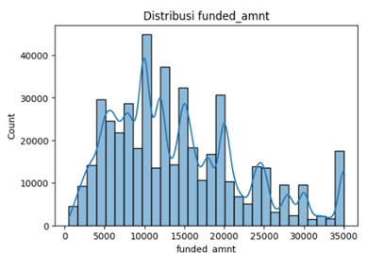
EXPLORATORY DATA ANALYSIS
(EDA)
Distribusi variabel
Jumlah pinjaman > loan_amnt
Sebagian besar pinjaman berada pada kisaran 5.000 – 20.000.
Ada puncak sekitar 10.000 – 15.000, menunjukkan banyak nasabah mengajukan pinjaman di range tersebut.
Distribusi tampak multimodal (ada beberapa puncak).
Nilai ekstrim terlihat pada pinjaman > 30.000, tapi tidak terlalu jauh.
“loan_status akan menjadi fitur utama analisis”
Distribusi variabel
Jumlah pinjaman yang disetujui > funded_amnt
Bentuk distribusinya hampir identik dengan loan_amnt, karena biasanya jumlah yang diajukan mendekati jumlah yang disetujui.
Puncak tetap di sekitar 10.000 – 15.000.

Slide 8
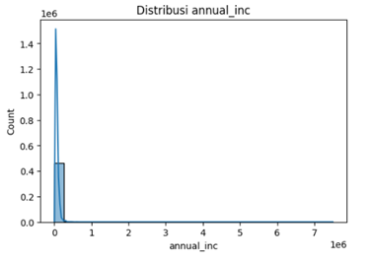
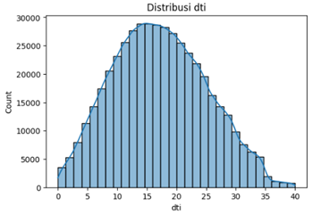
Distribusi variabel
Pendapatan tahunan > annual_inc
Mayoritas pendapatan tahunan nasabah berada pada rentang < 200.000.
Namun terlihat ada nilai sangat besar hingga lebih dari 7 juta.
Ini jelas merupakan outlier ekstrem, karena jauh berbeda dengan mayoritas distribusi.
➝ Bisa jadi data error (typo) atau memang ada segelintir nasabah berpendapatan sangat tinggi.
Distribusi variabel
DTI > Debt-to-Income ratio
Distribusi berbentuk seperti kurva lonceng (mendekati normal).
Sebagian besar nilai dti berada pada rentang 10 – 25.
Ada beberapa nasabah dengan dti mendekati 40, ini agak jarang tapi masih mungkin terjadi → outlier moderat.

Slide 9
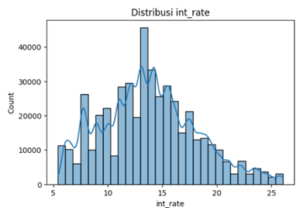
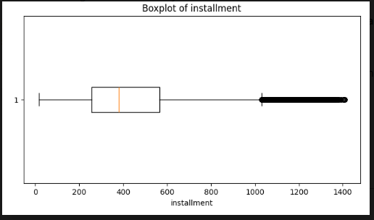
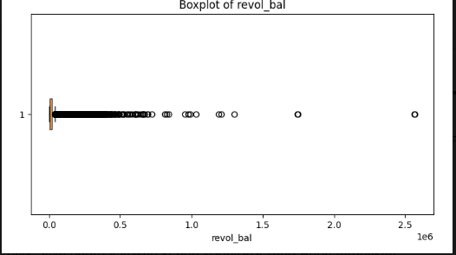
Distribusi variabel
Suku bunga pinjaman > int_rate
Sebagian besar bunga pinjaman berada di kisaran 10% – 15%, dengan puncak tertinggi sekitar 13% – 14%.
Distribusi berbentuk mendekati normal tetapi condong ke kanan (right-skewed).
Ada nilai bunga di atas 25%, yang bisa dianggap outlier signifikan, karena jauh dari mayoritas distribusi.
Boxplot
Boxplot of installment
Boxplot of revol_bal
Boxplot ini menunjukkan distribusi nilai installment (angsuran bulanan).
Mayoritas data angsuran berada di kisaran 200–600, terlihat dari panjang box (IQR).
Ada outlier di sisi kanan (nilai lebih besar dari ~1000), yang ditandai titik-titik hitam.
Artinya, sebagian kecil peminjam memiliki cicilan jauh lebih tinggi dibanding mayoritas.
Sebagian besar bunga pinjaman berada di kisaran 10% – 15%, dengan puncak tertinggi sekitar 13% – 14%.
Distribusi berbentuk mendekati normal tetapi condong ke kanan (right-skewed).
Ada nilai bunga di atas 25%, yang bisa dianggap outlier signifikan, karena jauh dari mayoritas distribusi.

Slide 10
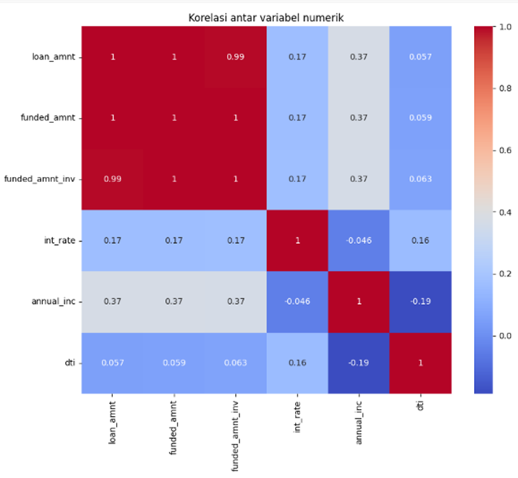
Heatmap Korelasi antar Variabel Numerik
Beberapa variabel sangat multikolinear (loan_amnt, funded_amnt, funded_amnt_inv), sangat berkorelasi tinggi (hampir 1.0), artinya informasi di antaranya hampir sama/redundan.

Slide 11
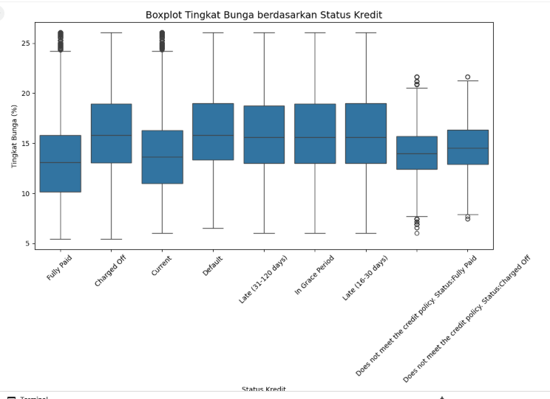
Boxplot Tingkat Bunga berdasarkan Status Kredit
Pinjaman dengan status bermasalah (Charged Off, Default, Late) cenderung memiliki tingkat bunga lebih tinggi.
Pinjaman yang lancar/lunas (Fully Paid, Current) lebih sering memiliki bunga lebih rendah.
Tingkat bunga bisa menjadi predictor penting dalam memodelkan risiko kredit, karena terlihat ada pola antara tinggi bunga dan kemungkinan gagal bayar

Slide 12

FEATURE ENGINEERING
Drop Coloms Full Missing
Imputasi missing
Defining Target Variabel
Data cleaning

Slide 13
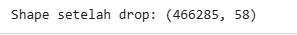
DATA PREPROCESSING
Project 1
Project 2
Project 3
Drop Full Missing Coloms
Drop >60% Missing
Imputasi Missing
Numerik → median
Kategorikal → "Unknown"
setelah di hapus shape menjadi 466285 baris, 58 kolom.
setelah di hapus shape menjadi 466285 baris, 55 kolom.

Slide 14

DATA PREPROCESSING
Project 4
Project 5
Project 6
Tangani Outlier
Tangani Skewness
Hapus Redundan
pada outlier_cols
"annual_inc"
"dti"
"revol_bal"
"loan_amnt"
"installment"
"int_rate"
pada
["funded_amnt", "funded_amnt_inv"]
log1p kalau semua nilai positif
Yeo-Johnson kalau ada nilai negatif/0

Slide 15
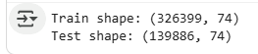
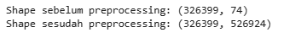
DATA PREPROCESSING
Project 7
Project 8
Project 9
Menentukan Data Target
Split Data
scaling / normalisasi
Dari kolom loan_status, dibuat kolom baru bernama target.
OneHotEncoder StandardScaler
ColumnTransformer
nilai 1 = berisiko/gagal bayar
"Charged Off"
"Default"
“Late (31-120 days)”
“Late (16-30 days)”
“In Grace Period”
nilai 0 = tidak berisiko
“Fully Paid”
“Current”

Slide 16

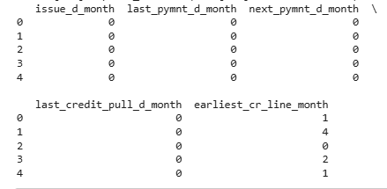
DATA PREPROCESSING
Converting Datetime
Ekstrak bulan (1-12), missing jadi 0
Beberapa fitur waktu diubah dalam bentuk numerik agar modelling dapat memprediksi

Slide 17

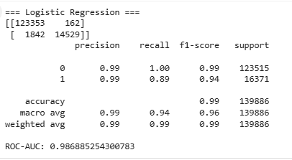
DATA MODELLING
Accuracy: 0.99
ROC-AUC: 0.986
Kelas 0: precision 0.99, recall 1.00
Kelas 1: precision 0.99, recall 0.89 (sangat baik, recall cukup tinggi)
Kesimpulan: Model seimbang, generalisasi bagus. Cocok sebagai baseline yang stabil. Tidak overfit/underfit.

Slide 18
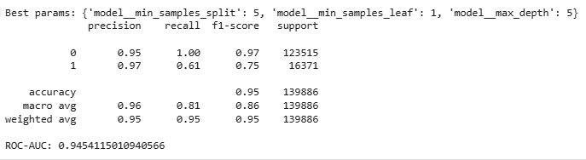
DATA MODELLING
Best params: min_samples_split=5, min_samples_leaf=1, max_depth=5
Accuracy: 0.95
ROC-AUC: 0.945
Kelas 0: precision 0.95, recall 1.00 (sangat bagus untuk kelas mayoritas)
Kelas 1: precision 0.97, recall 0.61 → banyak miss pada prediksi positif (loan default), recall rendah artinya banyak false negative.
Kesimpulan: Model ini gagal menangkap pola minoritas. Walaupun accuracy tinggi, f1-score untuk kelas minoritas rendah → underfitting.
DecisionTree Classifier

Slide 19
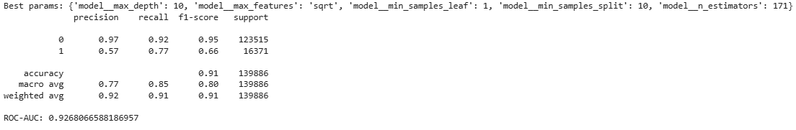
Best params:
max_depth=10, max_features='sqrt', min_samples_leaf=1, min_samples_split=10, n_estimators=171
Accuracy: 0.91
ROC-AUC: 0.926
Kelas 0: precision 0.97, recall 0.92
Kelas 1: precision 0.57, recall 0.77 → precision sangat rendah (banyak false positive).
Kesimpulan: Random Forest underfitting ringan → meskipun cukup menangkap pola, tapi gagal pada kelas minoritas, terlihat dari precision rendah di kelas 1.
DATA MODELLING
RandomForest Classifier

Slide 20
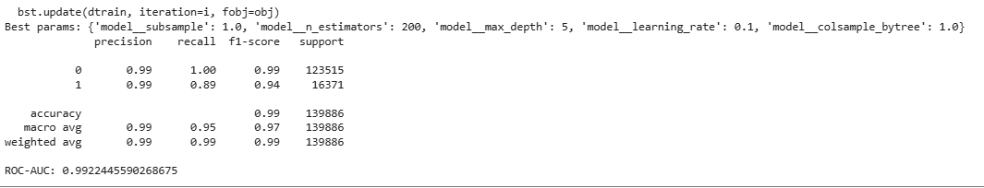
Best params: subsample=
1.0, n_estimators=200, max_depth=5, learning_rate=0.1, colsample_bytree=1.0
Accuracy: 0.99
ROC-AUC: 0.992
Kelas 0: precision 0.99, recall 1.00
Kelas 1: precision 0.99, recall 0.89 → bagus, mirip Logistic Regression tapi sedikit lebih tinggi performanya.
Kesimpulan: XGBoost paling powerful di sini, memberikan keseimbangan precision & recall untuk kedua kelas. Hampir tidak ada indikasi overfitting (Train-Test konsisten).
DATA MODELLING
XGB Classifier

Slide 21
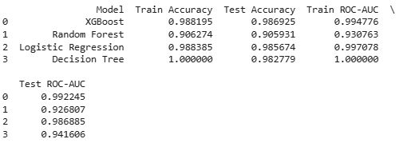
EVALUASI MACHINE LEARNING
Hasil evaluasi model dengan akurasi, presisi, recall, atau ROC-AUC, di temukan :
Best Model
🔹 XGBoost (paling stabil, performa tinggi, generalisasi bagus).
🔹 Alternatif: Logistic Regression (ringan, hasil mendekati XGBoost).
Kurang Baik
🔹 Random Forest → underfitting, bisa ditingkatkan dengan tuning (lebih banyak estimators, depth lebih dalam).
🔹 Decision Tree → overfitting, bisa diatasi dengan pruning atau ubah ke ensemble lainnya.

Slide 22
THANK YOU!
X

